Slide 1
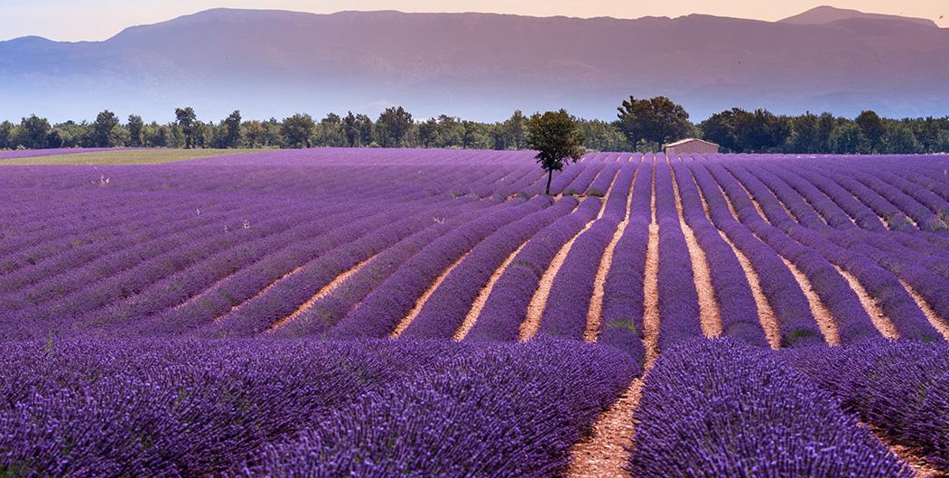
La moisson des lavandes
En Provence N°4

Slide 2
S’il y a bien un spectacle magique en Provence, c’est celui de la floraison de la Lavande. Par une chaude journée de début juillet, rafraichis par un vent salutaire, nous partons à la découverte du plateau de Valensole et de la floraison 2018 des champs de lavande. Bicyclette chargée sur la voiture, après deux heures de route, nous laissons notre véhicule au bas du petit village provençal perché. Nous allons faire un circuit de 35 kilomètres environ. Il s’agit d’une boucle de Valensole à Puimoisson. Une partie se fait sur le plateau lui-même et une partie dans les ravins au milieu de la forêt de chêne.

Slide 3
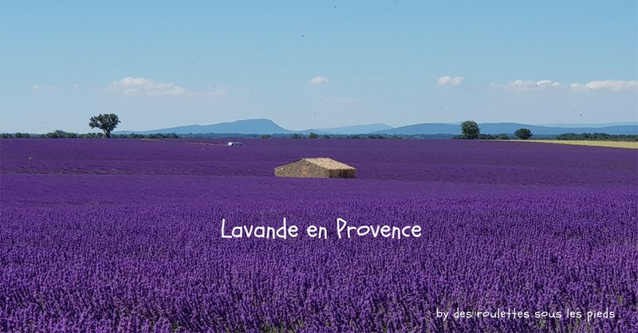

Slide 4
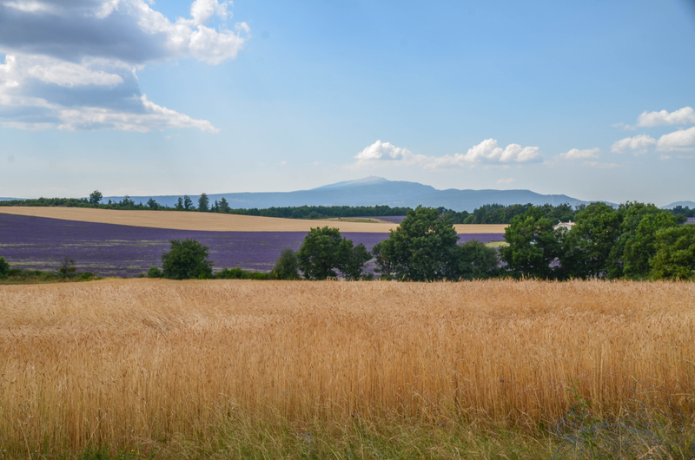

Slide 5
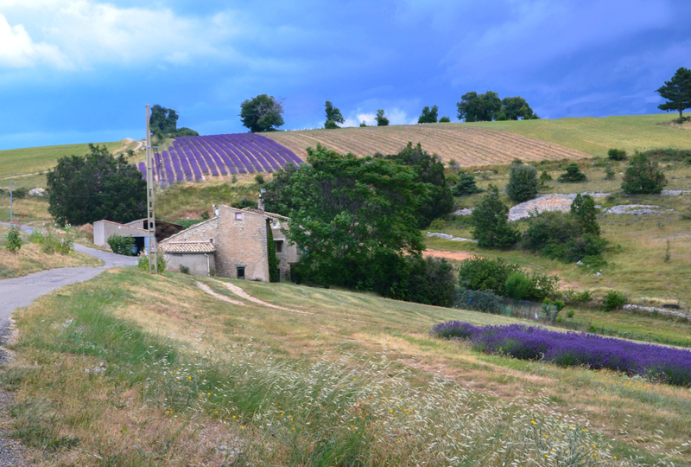

Slide 6
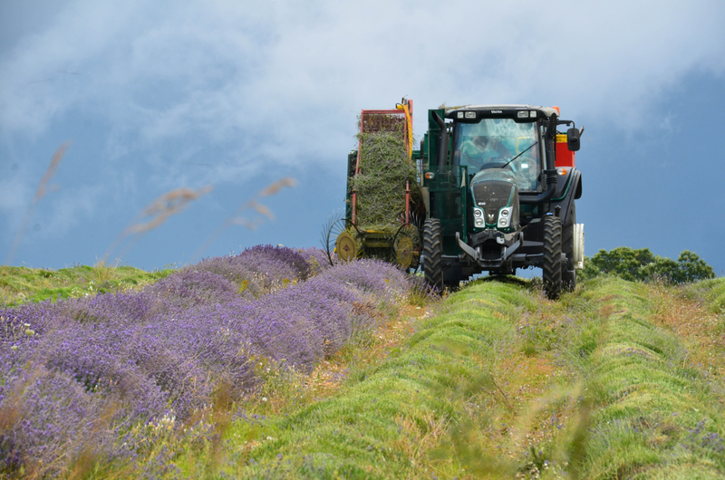

Slide 7
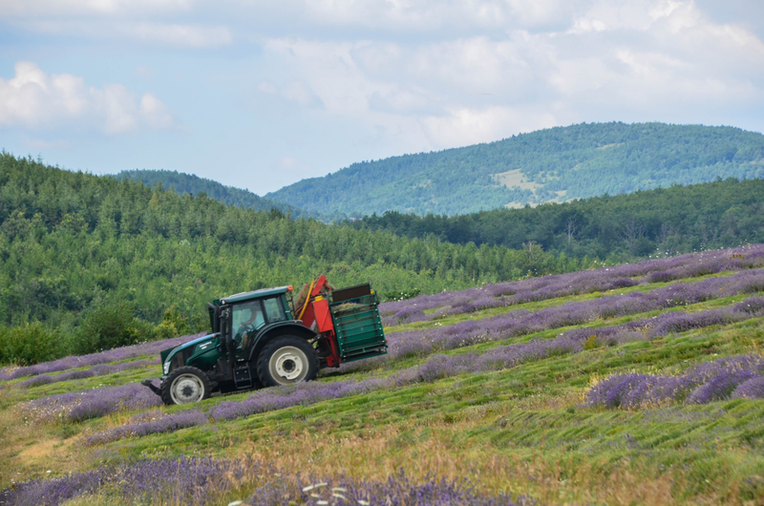

Slide 8
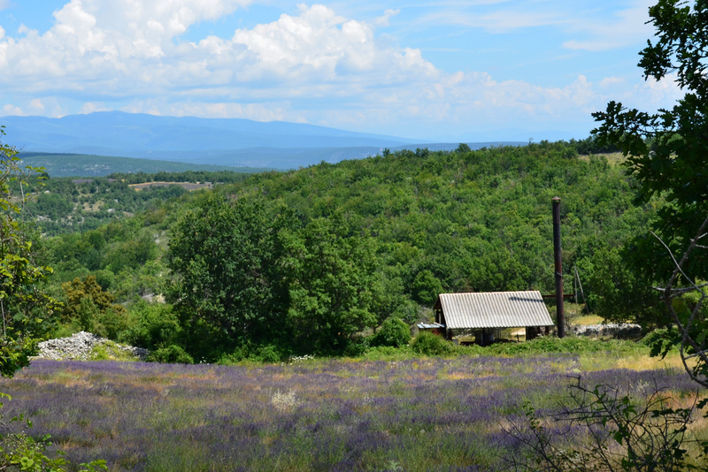

Slide 9
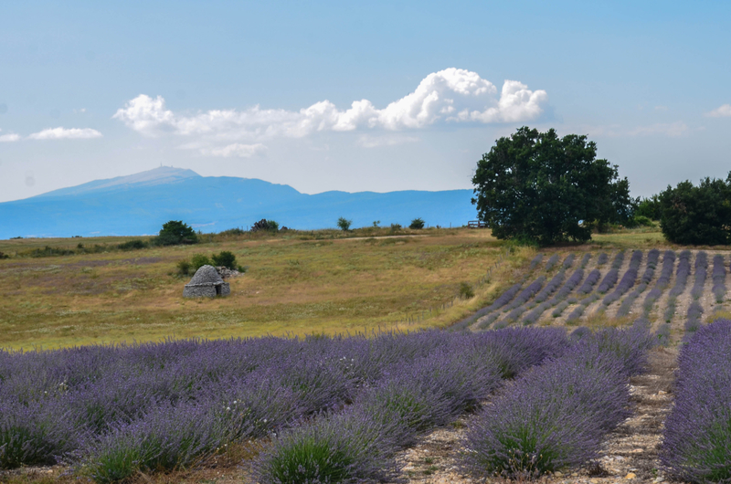

Slide 10
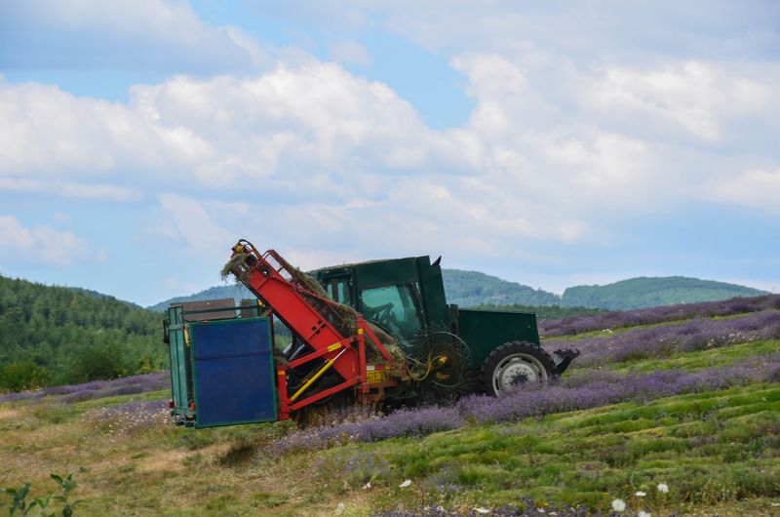

Slide 11
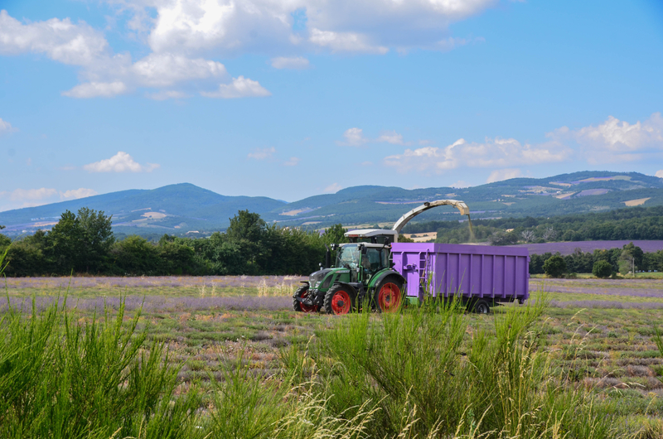

Slide 12
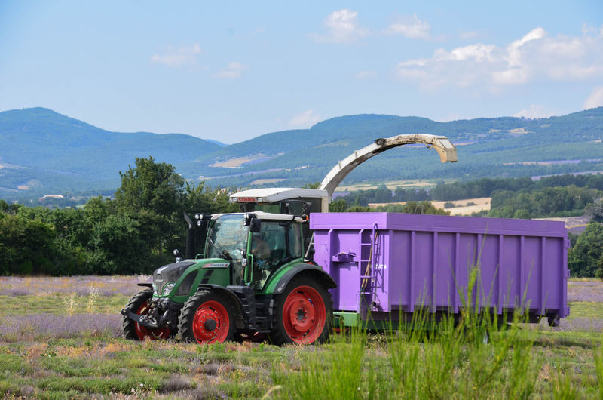

Slide 13
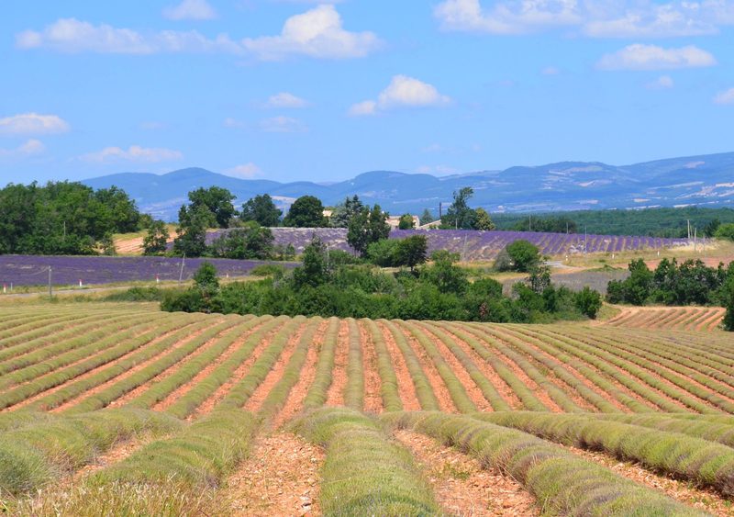

Slide 14
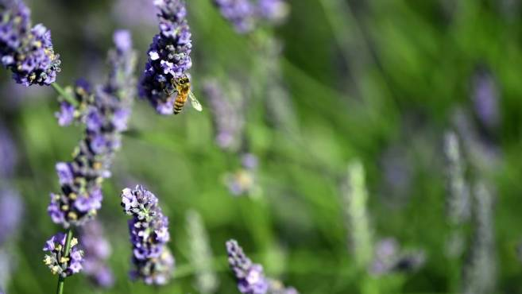

Slide 15
C’était
La moisson des lavandes
En Provence

